Slide 1


Notes:
تم تنزيل هذا القالب من موقع ingez-ppt.com

Slide 2


التاريخ : / / 1443 هـ
الصف : أول /
معرفة سابقة
نستعمل الحروف الهجائية لتمثيل الأعداد المجهولة ، وكتابة
عبارات جبرية بسيطة بمتغير واحد ، وإيجاد قيمتها بالتعويض
أ. عثمان الربيعي
Notes:
تم تنزيل هذا القالب من موقع ingez-ppt.com

Slide 3






التاريخ : / / 1443 هـ
الصف : أول /
عنوان الدرس : كتابة العبارات الجبرية والمعادلات
التدريس
التركيز
أ. عثمان الربيعي
التقويم
التدريب
Notes:
تم تنزيل هذا القالب من موقع ingez-ppt.com

Slide 4


التاريخ : / / 1443 هـ
الصف : أول /
عنوان الدرس : كتابة العبارات الجبرية والمعادلات
جدول التعلم
ماذا أعرف | ماذا أريد أن أعرف ؟ | ماذا تعلمت ؟
مهارة سابقة : 1 ) أوجد قيمة العبارة التالية: ن + 3 ، عندما ن = 4 2 ) احسب : 2 + 10 = 5 – 2 = 6 X 7 =
أ. عثمان الربيعي
Notes:
تم تنزيل هذا القالب من موقع ingez-ppt.com

Slide 5




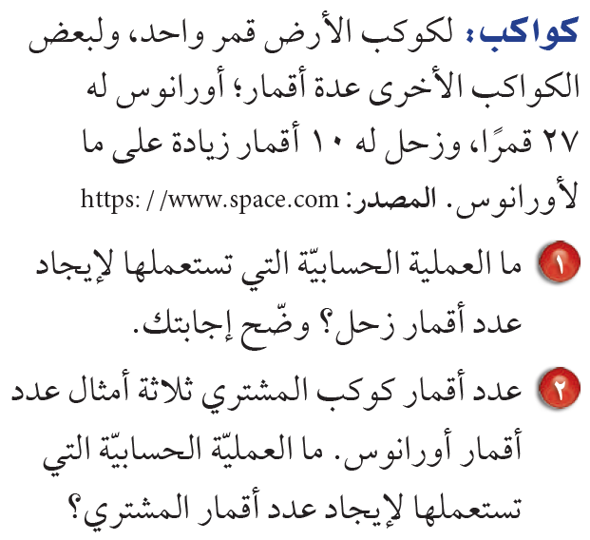
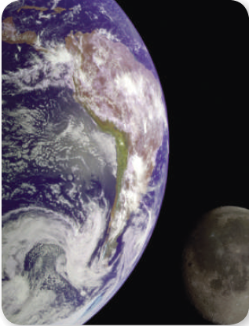
التاريخ : / / 1443 هـ
الصف : أول /
عنوان الدرس : كتابة العبارات الجبرية والمعادلات
ص 94
أ. عثمان الربيعي
Notes:
تم تنزيل هذا القالب من موقع ingez-ppt.com

Slide 6
التاريخ : / / 1443 هـ
الصف : أول /
عنوان الدرس : كتابة العبارات الجبرية والمعادلات
التدريس
التركيز
أ. عثمان الربيعي
التقويم
التدريب
Notes:
تم تنزيل هذا القالب من موقع ingez-ppt.com

Slide 7

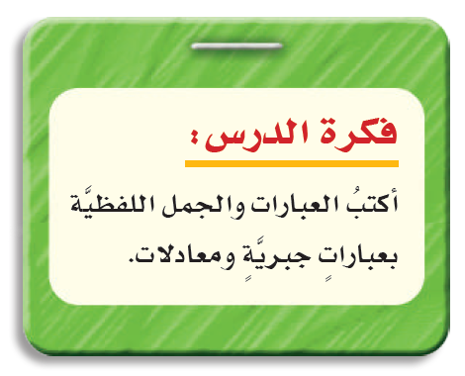

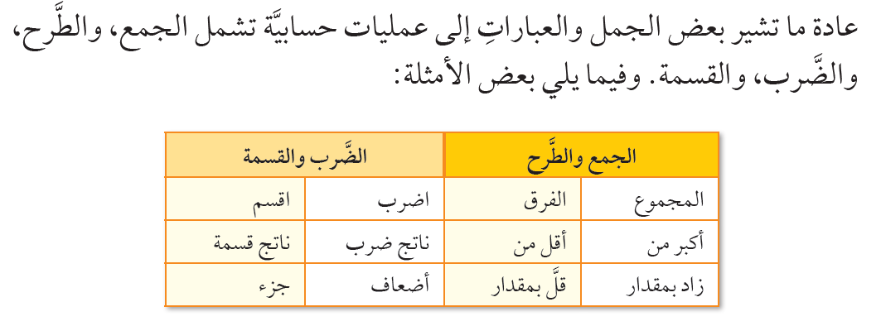
التاريخ : / / 1443 هـ
الصف : أول /
عنوان الدرس : كتابة العبارات الجبرية والمعادلات
ص 94
أ. عثمان الربيعي
Notes:
تم تنزيل هذا القالب من موقع ingez-ppt.com

Slide 8



التاريخ : / / 1443 هـ
الصف : أول /
عنوان الدرس : كتابة العبارات الجبرية والمعادلات
مثال 1
ص 94
اكتب العبارة : " مع خالد خمسة ريالات زيادة على ما مع حمد "
بعبارة جبرية
المتغير / لتكن : س تمثل عدد الريالات التي مع حمد
العبارة الجبرية / س + 5
أ. عثمان الربيعي
Notes:
تم تنزيل هذا القالب من موقع ingez-ppt.com

Slide 9






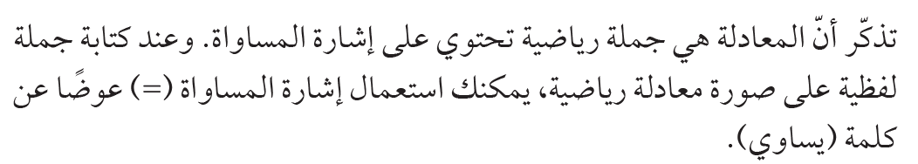
التاريخ : / / 1443 هـ
الصف : أول /
عنوان الدرس : كتابة العبارات الجبرية والمعادلات
ص 94
...................................................................................................................................................................................................
أ. عثمان الربيعي
Notes:
تم تنزيل هذا القالب من موقع ingez-ppt.com

Slide 10

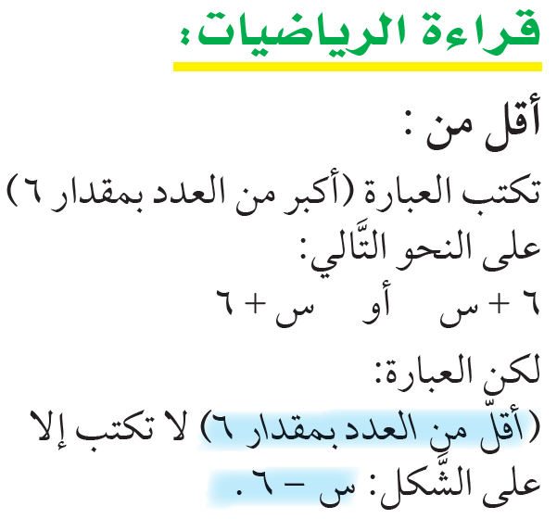
التاريخ : / / 1443 هـ
الصف : أول /
عنوان الدرس : كتابة العبارات الجبرية والمعادلات
مثال 2
ص 95
2 ) أقل من العدد بــ 6 يساوي 20 .
- س 6 = 20 ( نرتب المعادلة )
الحل / س – 6 = 20
--------------------------------------------------------
3 ) ثلاثة أمثال عُمر أحمد يساوي 12 .
3 X ص = 12 ( نرتب المعادلة )
الحل / 3ص = 12
أ. عثمان الربيعي
Notes:
تم تنزيل هذا القالب من موقع ingez-ppt.com

Slide 11





التاريخ : / / 1443 هـ
الصف : أول /
عنوان الدرس : كتابة العبارات الجبرية والمعادلات
ص 95
...................................................................
...................................................................
...................................................................
...................................................................
...................................................................
...................................................................
أ. عثمان الربيعي
Notes:
تم تنزيل هذا القالب من موقع ingez-ppt.com

Slide 12


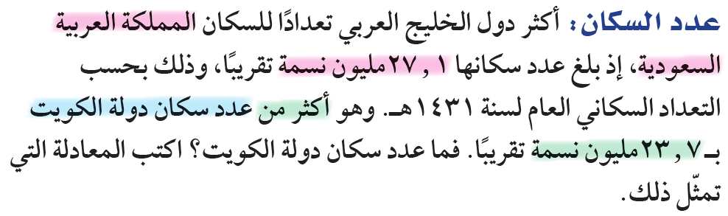
التاريخ : / / 1443 هـ
الصف : أول /
عنوان الدرس : كتابة العبارات الجبرية والمعادلات
مثال من واقع الحياة
ص 95
الحل / عدد سكان المملكة العربية السعودية أكثر بـــ 23.7 مليون من عدد سكان الكويت
ع : تمثل عدد سكان الكويت
نكتب المعادلة : 27.1 = 23.7 + ع
أ. عثمان الربيعي
Notes:
تم تنزيل هذا القالب من موقع ingez-ppt.com

Slide 13
التاريخ : / / 1443 هـ
الصف : أول /
عنوان الدرس : كتابة العبارات الجبرية والمعادلات
ص 95
د ) والد ياسر أطول من ياسر مرة ونصف . إذا كان طول ياسر 180 سم ، فما طول ياسر ؟ اكتب معادلة تمثل هذه المسألة .
..........................................................................
..........................................................................
..........................................................................
أ. عثمان الربيعي
Notes:
تم تنزيل هذا القالب من موقع ingez-ppt.com

Slide 14



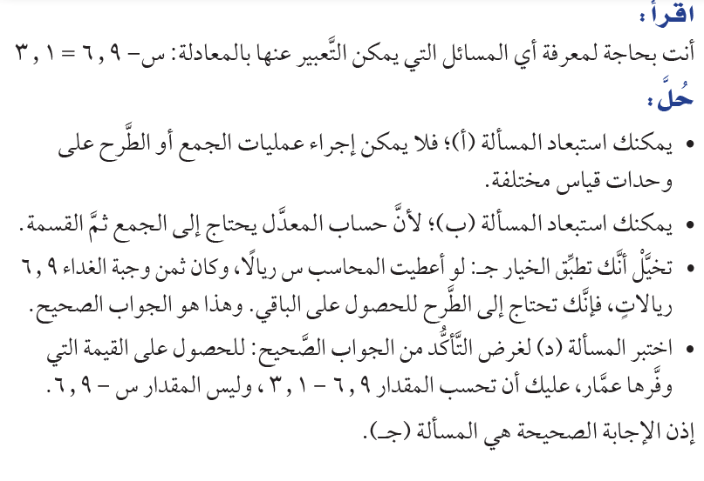
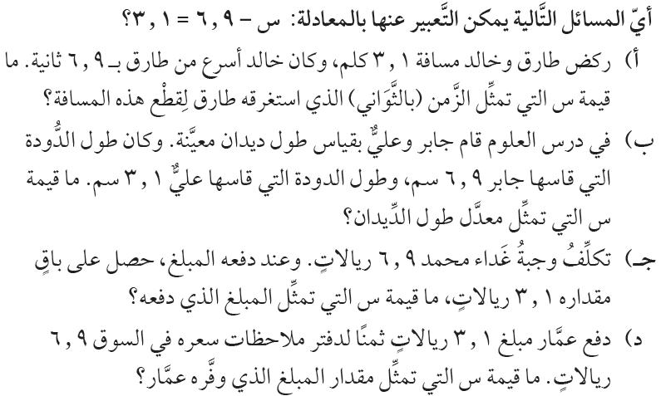
التاريخ : / / 1443 هـ
الصف : أول /
عنوان الدرس : كتابة العبارات الجبرية والمعادلات
مثال من اختبار
ص 96
الحل /
أ. عثمان الربيعي
Notes:
تم تنزيل هذا القالب من موقع ingez-ppt.com

Slide 15

التاريخ : / / 1443 هـ
الصف : أول /
عنوان الدرس : كتابة العبارات الجبرية والمعادلات
ص 96
أ ) اشترى سلمان 4 لترات من البنزين، وكانت التَّكلفة 6.76 ريالاتٍ. فما
قيمة ص التي تمثِّل تكلفة اللِّتر الواحد؟
ب ) اشترى حسَّان من محلِّ إلكترونيات 4 أقراص مُدمجة بسعر 6.76 ريالاتٍ
لكلِّ قرصٍ. فما قيمة ص التي تمثِّل ثمن عدد هذه الأقراص؟
ج ) إذا كان عرْض مستطيل 4 م، وكان طوله يزيد على عرضه بمقدار 6.76 م.
فما قيمة ص التي تمثِّل طول المستطيل؟
د ) إذا كان معدَّل كمِّيات الأمطار السَّنوية 6.76 سم، فما قيمة ص التي تمثِّل كمِّية الأمطار المتوقَّعة في 4 سنواتٍ؟
أ. عثمان الربيعي
Notes:
تم تنزيل هذا القالب من موقع ingez-ppt.com

Slide 16
التاريخ : / / 1443 هـ
الصف : أول /
عنوان الدرس : كتابة العبارات الجبرية والمعادلات
التدريس
التركيز
أ. عثمان الربيعي
التقويم
التدريب

Slide 17



التاريخ : / / 1443 هـ
الصف : أول /
عنوان الدرس : كتابة العبارات الجبرية والمعادلات
ص 97
تأكد
5 ) مِثْلا عددٍ من الكيلومترات
يساوي 18 .
..........................................
2 )عند أحمد عشرة ريالاتٍ زيادة على ما لدى سعاد.
...................................
1 ) عدد ازداد بمقدار ثمانية .
...................................
أ. عثمان الربيعي
Notes:
تم تنزيل هذا القالب من موقع ingez-ppt.com

Slide 18
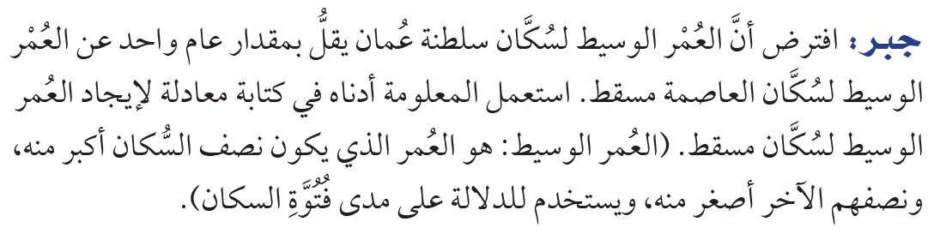
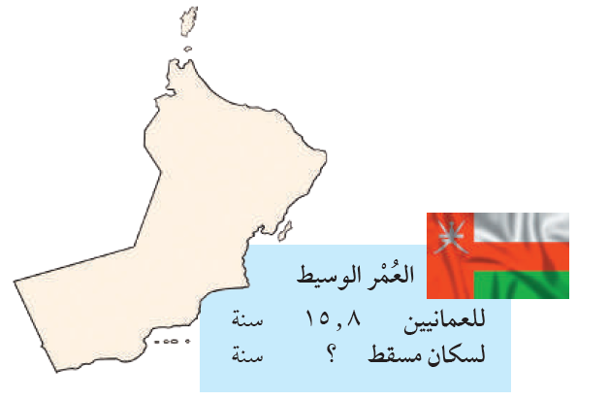
التاريخ : / / 1443 هـ
الصف : أول /
عنوان الدرس : كتابة العبارات الجبرية والمعادلات
ص 97
تأكد7
..............................................................................................................................................................................................................................................................................................................................................................................................................................................................................................................................
أ. عثمان الربيعي
Notes:
تم تنزيل هذا القالب من موقع ingez-ppt.com

Slide 19


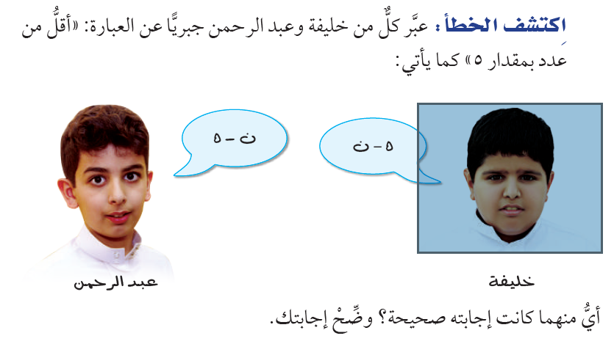
التاريخ : / / 1443 هـ
الصف : أول /
عنوان الدرس : كتابة العبارات الجبرية والمعادلات
ص 99
أ. عثمان الربيعي
Notes:
تم تنزيل هذا القالب من موقع ingez-ppt.com

Slide 20
التاريخ : / / 1443 هـ
الصف : أول /
عنوان الدرس : كتابة العبارات الجبرية والمعادلات
التدريس
التركيز
أ. عثمان الربيعي
التقويم
التدريب

Slide 21

التاريخ : / / 1443 هـ
الصف : أول /
عنوان الدرس : كتابة العبارات الجبرية والمعادلات
ص 100
التقويم
..................................................................................................................
..................................................................................................................
.................................................................................................................
أ. عثمان الربيعي
Notes:
تم تنزيل هذا القالب من موقع ingez-ppt.com

Slide 22

التاريخ : / / 1443 هـ
الصف : أول /
عنوان الدرس : كتابة العبارات الجبرية والمعادلات
الواجب
أ. عثمان الربيعي
Notes:
تم تنزيل هذا القالب من موقع ingez-ppt.com

Slide 23

أ. عثمان الربيعي
Notes:
تم تنزيل هذا القالب من موقع ingez-ppt.com

